Slide 3
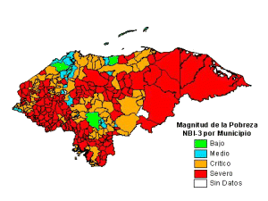
Mapa de la pobreza según municipios
Bajo
Medio
Crítico
Severo
Sin datos

Slide 4
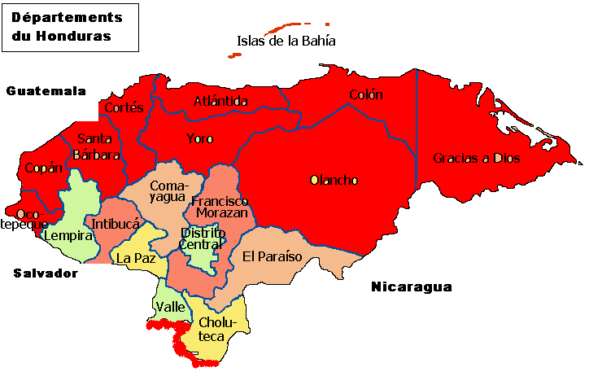
Zonas de influencia del narcotráfico

